Slide 1
第19章 Kmeans 集群分析

Slide 2
範例19-1 載入鳶尾花資料來做說明
  程式碼
import pandas as pd
import numpy as np
import matplotlib.pyplot as plt
import seaborn as sns
%matplotlib inline
plt.rcParams['font.sans-serif'] = ['DFKai-sb']
plt.rcParams['axes.unicode_minus'] = False
%config InlineBackend.figure_format = 'retina'
import warnings
warnings.filterwarnings('ignore')

Slide 3
範例19-1 載入鳶尾花資料來做說明
  承接上一頁
from sklearn.datasets import load_iris
iris = load_iris()
df = pd.DataFrame(iris['data'], columns=iris['feature_names'])
df['target'] = iris['target']
X_cols = ['sepal width (cm)', 'petal length (cm)']
y_col = 'target'
X = df[X_cols]
y = df[y_col]
df.plot(kind='scatter', x='sepal width (cm)', y='petal length (cm)',
title='沒有目標值的輔助');

Slide 4
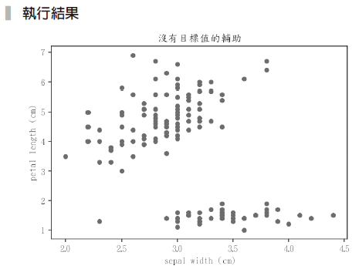

Slide 5
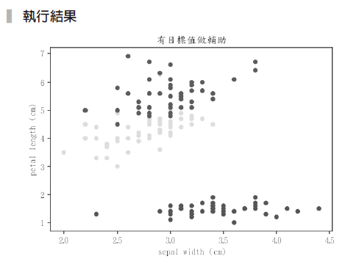
範例19-2 將目標值當作輔助放至散布圖裡
  程式碼
df.plot(kind='scatter', x='sepal width (cm)', y='petal length (cm)',
c='target', cmap='coolwarm', colorbar=False,
title='有目標值做輔助');

Slide 6
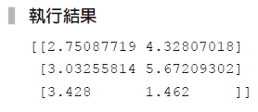
範例19-3 KMeans 集群分析
  程式碼
from sklearn.cluster import KMeans
kms = KMeans(n_clusters=3, random_state=42)
kms.fit(X, y)
print(kms.cluster_centers_)

Slide 7
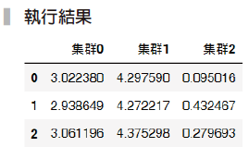
範例19-4 取得每筆資料到三個集群中心點的距離
  程式碼
pd.DataFrame(kms.transform(X)[:3],
columns=['集群0','集群1','集群2']).style.highlight_min(axis=1)

Slide 8

範例19-5 推論每筆資料屬於哪個集群
  程式碼
kms.predict(X)[:3]

Slide 9
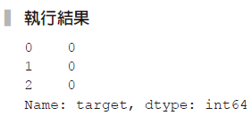
範例19-6 觀察真實目標值前三筆
  程式碼
df.loc[:2,'target']

Slide 10
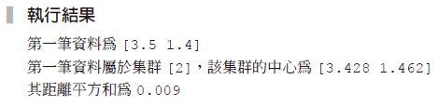
範例19-7 集群內的誤差平方和
  程式碼
from scipy.spatial import distance
print(f'第一筆資料為{X.loc[0].values}')
print(f'第一筆資料屬於集群{kms.predict(X.loc[[0]])}', end='')
print(f'，該集群的中心為{kms.cluster_centers_[2]}')
dst = distance.euclidean(X.loc[0].values, kms.cluster_centers_[2])
print(f'其距離平方和為{dst**2:.3f}')

Slide 11
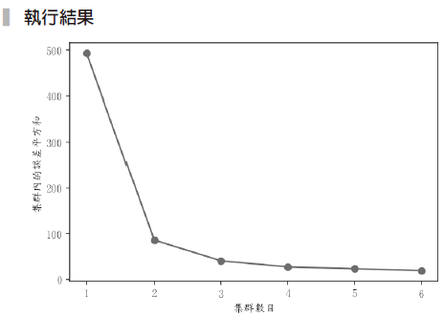
範例19-8 用集群內誤差平方的轉折來判斷找出最佳的集群數目
  程式碼
errors = []
for i in range(1,7):
kms = KMeans(n_clusters=i)
kms.fit(X, y)
errors.append(kms.inertia_)
plt.plot(range(1,7), errors, marker='o')
plt.xlabel('集群數目')
plt.ylabel('集群內的誤差平方和');

